Slide 1
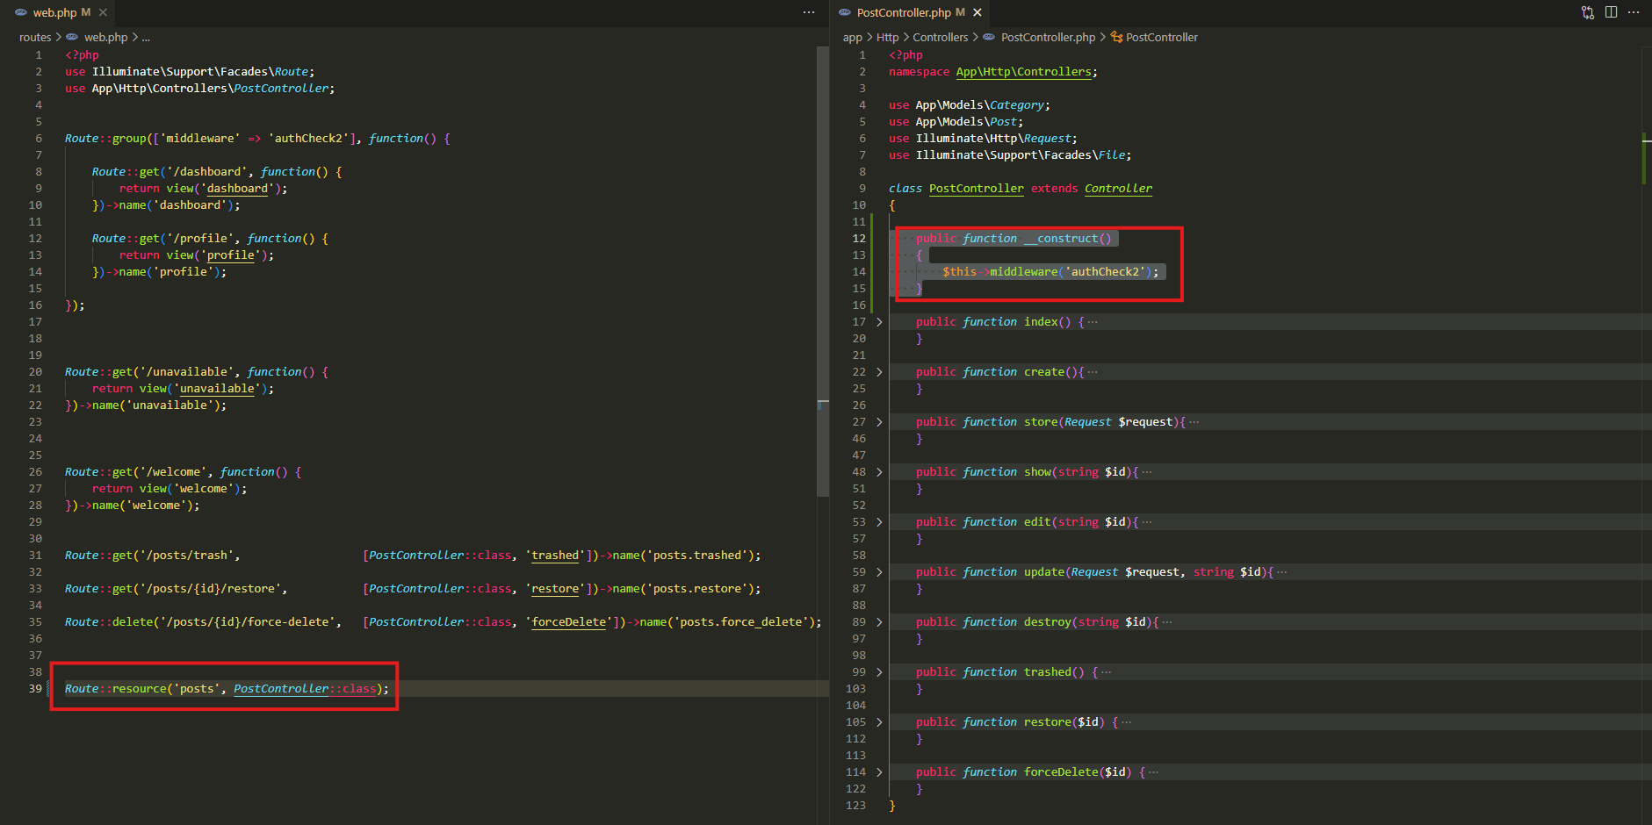
Əgər controller səviyyəsində middleware tətbiq etmək istəyiriksə onda aşağıdakı kimi yazırıq.

Slide 2
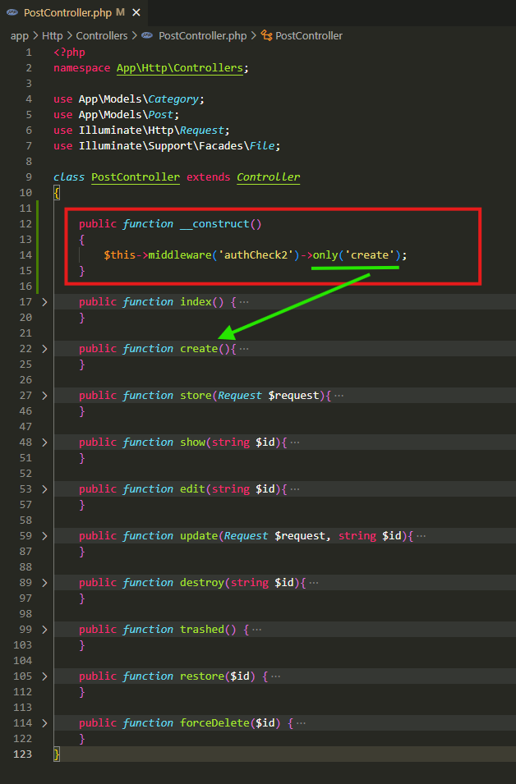
Əgər bütün route -lara yox sadəcə məsələn CREATE ilə əlaqəli route -a middleware tətbiq etmək istəyiriksə onda only() metodunu əlavə edərək həmin metodun adını bu only() funksiyanın içində string kimi yazmaq lazımdır.

Slide 3
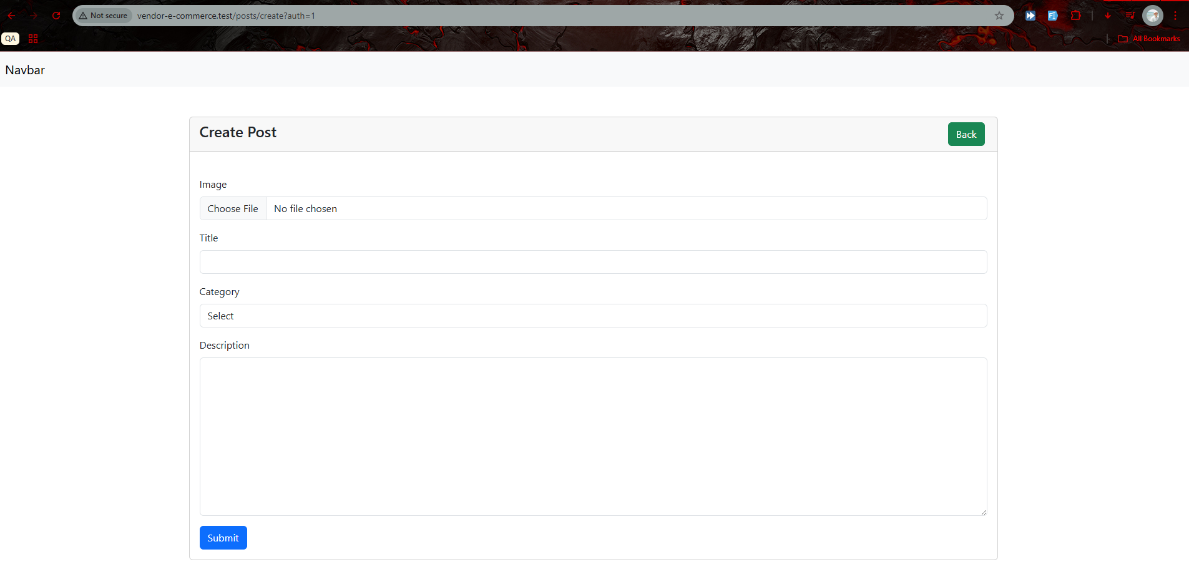
Bu route -a ancaq aşağı şəkildə olduğu kimi yazdıqda daxil olmaq mümkün olacaq

Slide 4
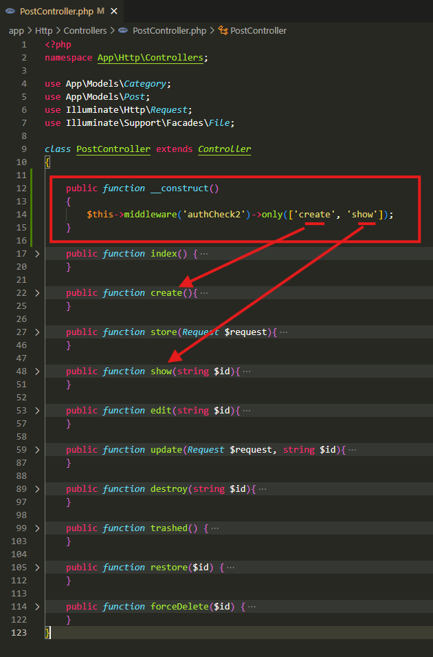
Əgər bir neçə route üçün middleware tətbiq etmək lazımdırsa onda metodların adlarını, array içində sadalamaq lazımdır.

Slide 5
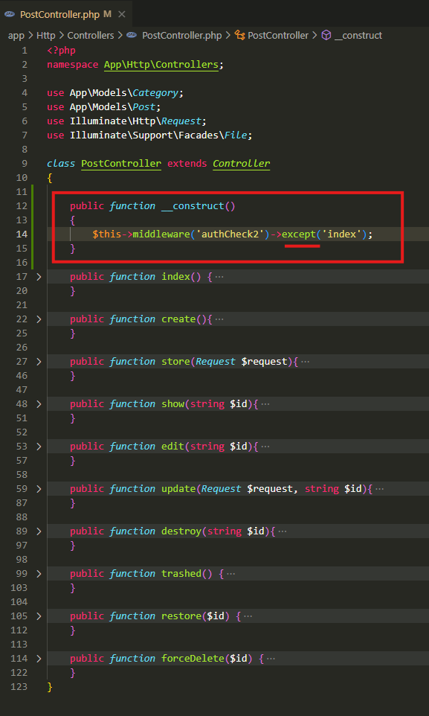
Yaxud EXCEPT() funksiyası ilə deyə bilərik ki, İNDEX şablonu istisna olmaqla yerdə qalan digər şablonlara middleware tətbiq edilsin.

Slide 6
.

Slide 7
.

